Slide 1

Stockify
“Deja de adivinar, empieza a anticipar.”

Slide 2

Tabla de Contenido:
01.
Contexto
07.
Metodología
02.
Problema
08.
Roles
03.
Necesidad
09.
Sprints
04.
Solución
10.
Evidencias
05.
Requisitos
11.
Cronograma
06.
Arquitectura
12.
Conclusiones

Slide 3

01
Contexto

Slide 4
Contexto
El alcance inicial del proyecto está dirigido a negocios del rubro nocturno, donde la variabilidad en el consumo y la necesidad de controlar el stock son más críticas:
Pubs y bares.
Restobares.
Discotecas.
Hemos definido este segmento como punto de partida porque representa un entorno con alta demanda, riesgo económico y necesidades claras de predicción y control de inventario.

Slide 5

02
Problema

Slide 6




Problema
¿Por qué este proyecto?
Las PYMEs y empresas de eventos enfrentan pérdidas constantes de control en inventario y recursos.
No hay trazabilidad clara de productos, ventas o consumos.
Las decisiones se toman con datos incompletos o atrasados.
Falta de información centralizada y en tiempo real → genera errores humanos y costos ocultos.
Si no se aborda ahora, el problema seguirá generando ineficiencia y pérdida de competitividad.

Slide 7

03
Necesidad

Slide 8


Necesidad
El mercado nocturno requiere soluciones tecnológicas que les den predicciones confiables y trazabilidad completa de insumos.
De esta forma pueden optimizar recursos, maximizar ganancias y mantenerse competitivos en un entorno cada vez más exigente.

Slide 9

04
Solución

Slide 10



Solución
Predicción confiable de consumo
Gestión simple de inventario
Decisiones rápidas y rentables
Anticipa qué productos se venderán más y en qué cantidad, evitando quiebres de stock.
Controla insumos de manera centralizada y en tiempo real, reduciendo errores y pérdidas.
Transforma los datos en acciones claras que ayudan a ahorrar costos y aumentar ganancias.

Slide 11

05
Requisitos

Slide 12





Requisitos Funcionales (RF)
Registro confiable de inventario y movimientos de productos, asegurando trazabilidad y reducción de errores manuales.
Integración con sistemas externos de ventas, facturación y proveedores para centralizar la información.
Alertas tempranas de stock que anticipen faltantes, excesos o inconsistencias en el inventario.
Predicción de consumo y gastos futuros, entregando recomendaciones de reabastecimiento de forma proactiva.
Reportes claros y en tiempo real que apoyen la toma de decisiones rápidas y fundamentadas.

Slide 13


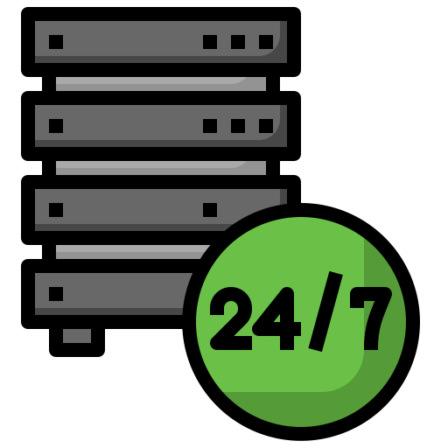


Requisitos No Funcionales (RNF)
Escalabilidad
Seguridad
Garantizar la proteccion de informacion sensible.
Crecer junto con la empresa sin afectar el rendimiento.
Disponibilidad
Usabilidad
Acceso permanente desde cualquier lugar o dispositivo
Facilidad de uso para personas sin conocimientos técnicos
Mantenibilidad
Posibilidad de actualizar e integrar nuevas tecnologías sin interrupciones.

Slide 14

06
Arquitectura

Slide 15
Arquitectura

Slide 16

07
Metodología

Slide 17
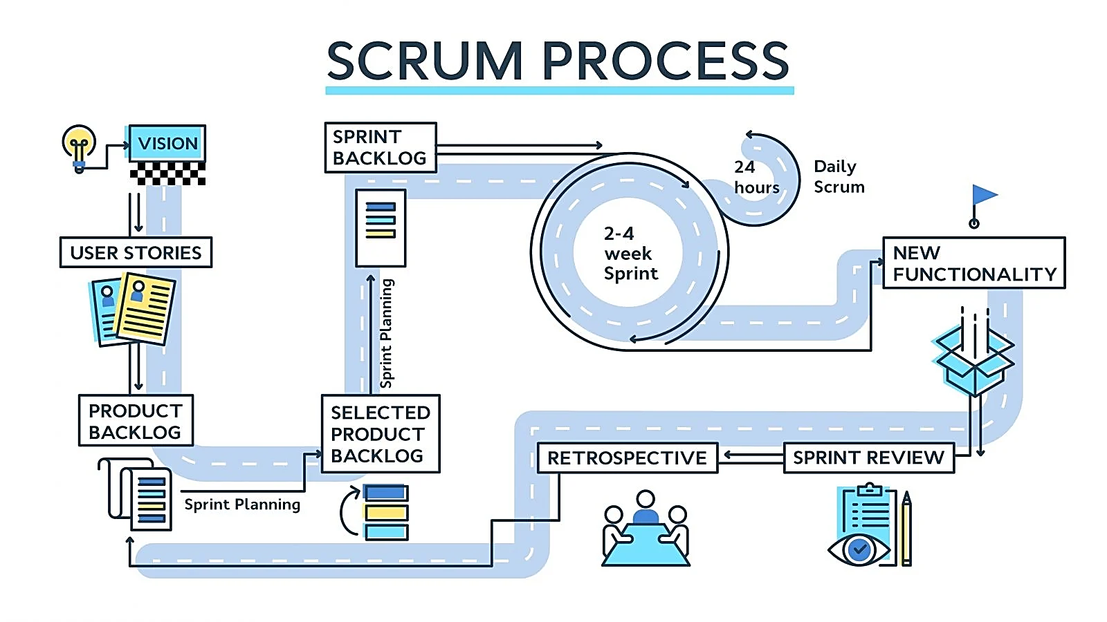
Metodología
Elegimos Scrum porque nos permite adaptarnos a cambios y validar avances de forma continua, en lugar de trabajar con un modelo rígido como Cascada.
Principales Beneficios:
Entregables funcionales en cada sprint que aseguran un MVP real al final del proyecto.
Mayor control y retroalimentación constante, reduciendo riesgos de desviación.
Dado que contamos con un plazo de 11 semanas, Scrum nos permite dividir el trabajo en iteraciones cortas, con entregables funcionales en cada ciclo.

Slide 18

08
Roles

Slide 19

Roles
Nicolás Caviedes
Project Manager
Sergio
Plaza
Líder Proyecto
Yojan
Cortes
Desarrollador
Néstor Barrera
Desarrollador

Slide 20

09
Sprints

Slide 21
Sprints
00
01
02
Preparación
Inventario Básico
Reportes y Alertas
Infraestructura en OCP y GCP
Configuración Repositorios
Mockups Iniciales
Backend Java para CRUD de productos
DB Oracle conectada
Frontend; login + listado de inventario
Generación de reportes básicos
Alertas de stock bajo
Dashboard inicial en Frontend
03
04
Predicción IA
Cierre
Procesamiento Batch a GCP Storage
Entrenamiento modelo Prophet
Consulta y visualización de predicciones en Frontend
Correcciones
Documentación
Presentación

Slide 22

10
Evidencias

Slide 23





Evidencias
Prototipo
Arquitectura
Diagramas de infraestructura o flujos.
Mockups y flujo de pantallas (para validar UI/UX).
Épicas
Product Backlog
Documento con la priorización MoSCoW + detalle de alto nivel.
Historias de usuario completas y priorizadas
Plan Gestión Interesados
Quiénes son los actores, su rol y nivel de influencia.

Slide 24
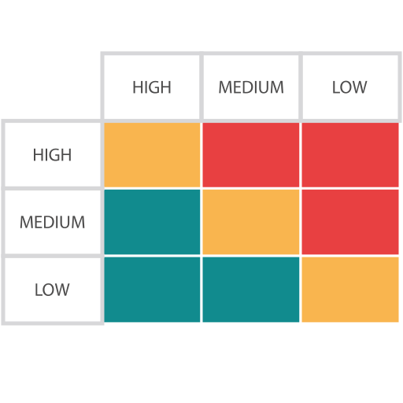


Evidencias
Matriz Trazabilidad Requisitos
Minutas de Reunión
Registros escrito o resúmenes de lo que se habla cada reunión
Matriz que relación RF y RNF con las historias de usuario y define el alcance de estas.
Plan de Riesgos
Sprint Backlog
Documento para identificar posibles riesgos durante la ejecución del proyecto.
Historias de usuario priorizadas por sprint

Slide 25
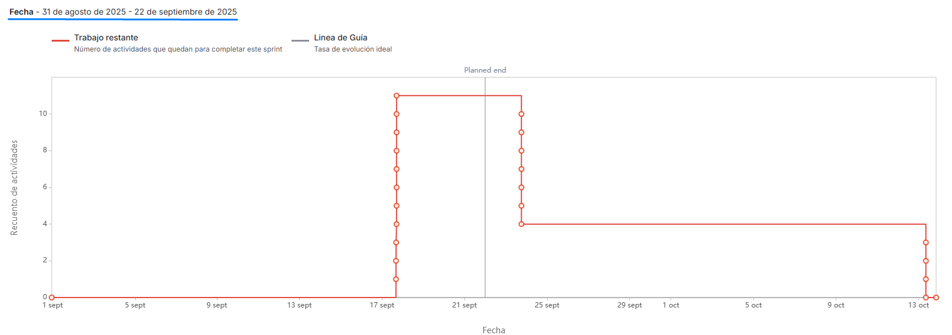
Burndown Chart (Sprint 1)

Slide 26
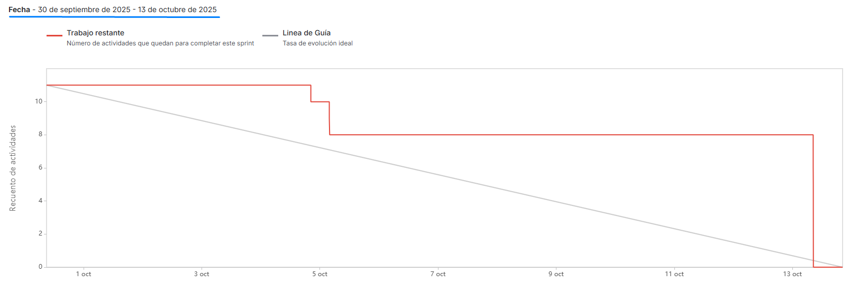
Burndown Chart (Sprint 2)

Slide 27
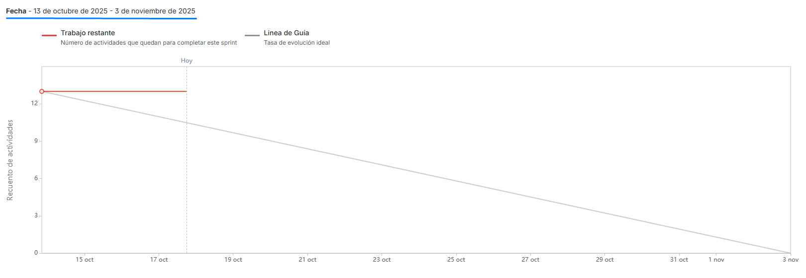
Burndown Chart (Sprint 3)

Slide 28
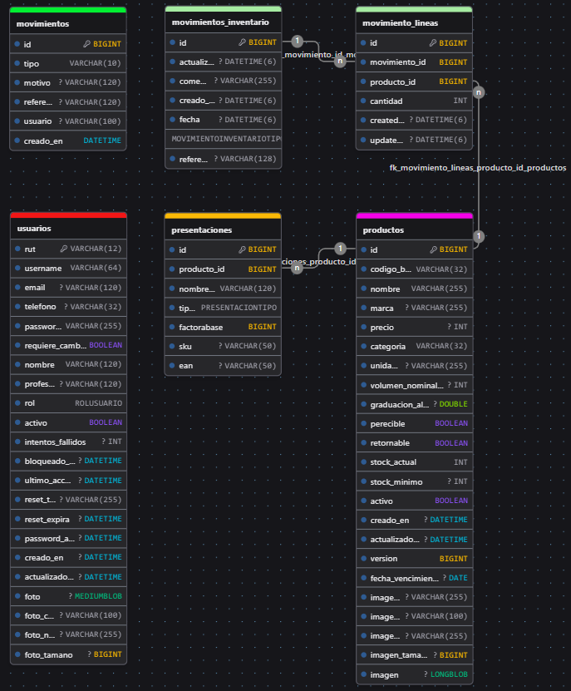
Diagrama Relacional Base Datos

Slide 29
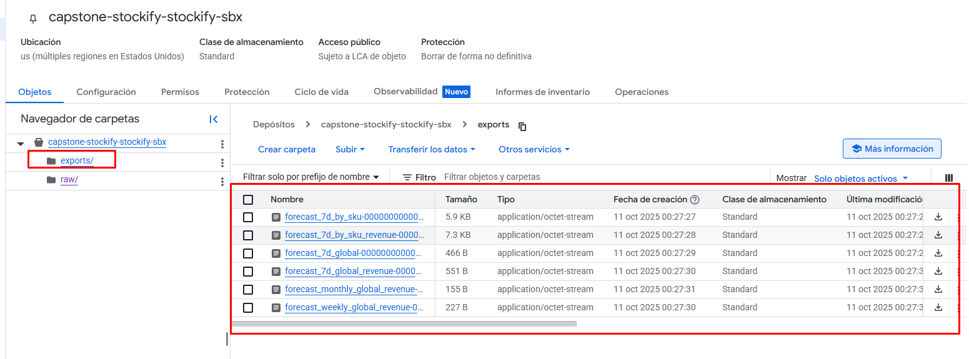
Sandbox BigQuery GCP

Slide 30
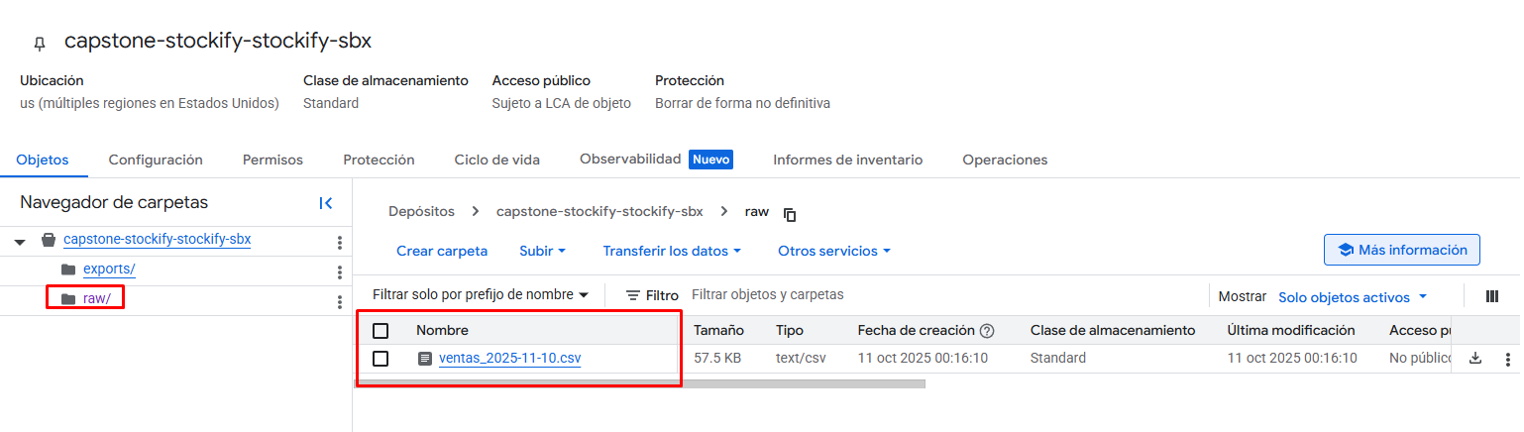
Sandbox BigQuery GCP

Slide 31
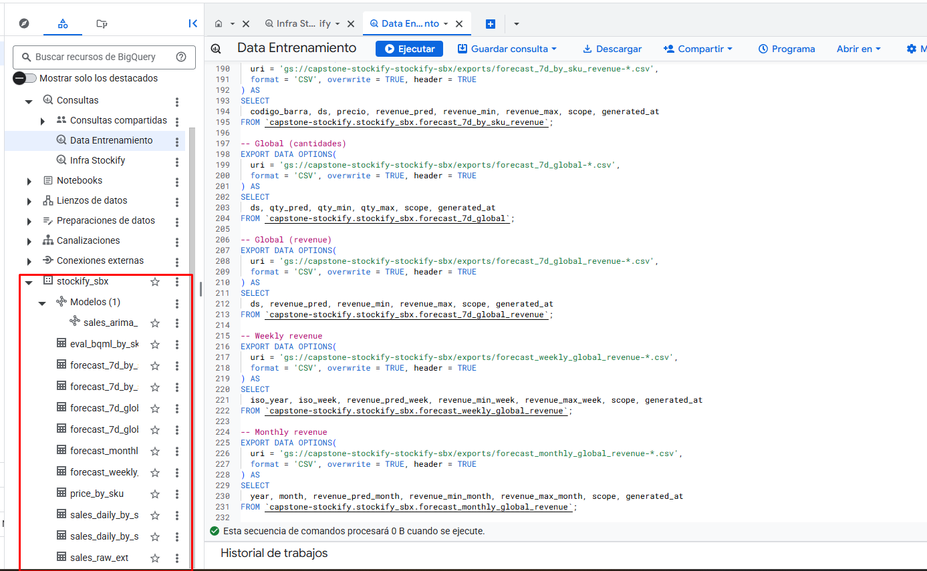
Sandbox BigQuery GCP

Slide 32
System Demo (Prueba Aplicativo)

Slide 33

11
Cronograma

Slide 34
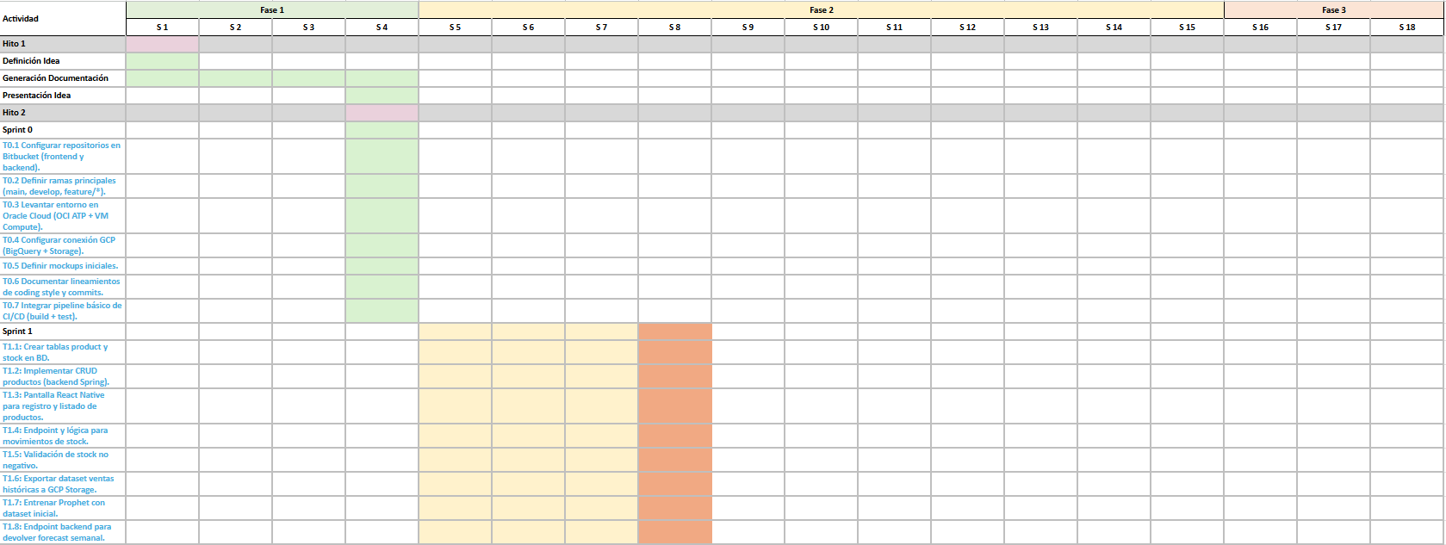
Cronograma

Slide 35
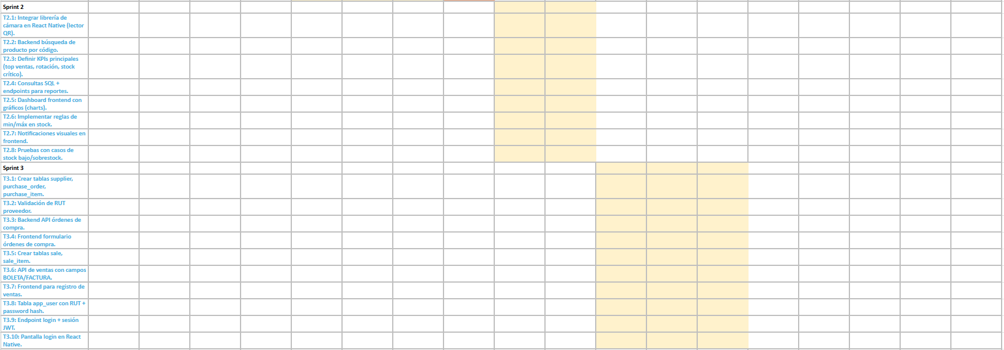
Cronograma

Slide 36
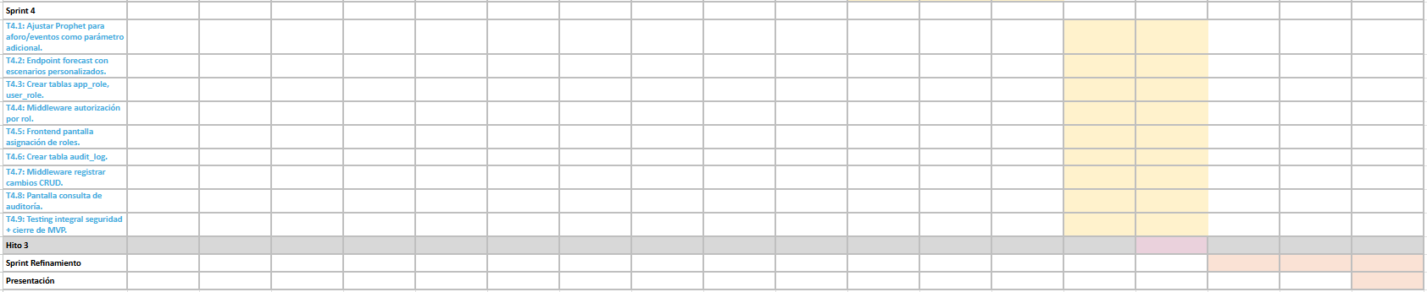
Cronograma

Slide 37

12
Conclusiones

Slide 38
Conclusiones
Nicolás Caviedes
Sergio
Plaza
Yojan
Cortes
Néstor
Barrera
“Cumplir con los objetivos planteados, asegurando un resultado sólido y un rendimiento que represente fielmente lo aprendido durante la carrera.
“Fortalecer mis habilidades técnicas aplicando un stack real de mercado y consolidando la experiencia adquirida en el desarrollo de soluciones innovadoras.”
“Enriquecer mi aprendizaje participando en la documentación y validación del proyecto como parte de un equipo multidisciplinario.”
“Aumentar mi experiencia práctica aportando en tareas de soporte y control, reforzando la importancia del trabajo colaborativo.”

